Slide 1
Identität: falsche Ideen
Y10 Term 1.1 Week 5 Lesson 1
Charlotte Moss/ Hilary Potter/ Rachel Hawkes
Artwork: Steve Clarke
Date updated: 01/04/24
Notes:
All words in this week’s lessons (new and revisited) appear on all three awarding organisation lists with the following exceptions: AQA list does not have: Bayern, Bodensee, Donau, Schnitzel, U-Bahn, Minderheit, bayrisch, ursprünglich, unterscheiden, wirken Edexcel list does not have: darstellen, spüren, Herausforderung, menschlich, Bayern, Bodensee, Ostsee, U-Bahn, Volk, bayrisch, speziell, ursprünglich, dismal, entstehen, unterscheiden
Artwork by Steve Clarke. All additional pictures selected are available under a Creative Commons license, no attribution required. Native-speaker teacher feedback provided by Stephanie Cross.
Learning outcomes
Introduce different functions of es gibt vs da ist, da sind Introduce jemanden, niemanden
Revisit: Es gibt, pronouns man, jemand, niemand
Revisit: Relative clauses (R1, nom.); relative pronouns der, die, das, die Revisit: WO3 Revisit: Historic/narrative present
Phonics: SSC: [-d] vs [-d-] [link to grammar: jemand, jemanden] [z] and [-tion][link to specific vocabulary]
New vocabulary verändern [500] jemanden [330] niemanden [362] Frau² [99] Gruppe [369] Möglichkeit [379] hart [728] negativ [817] positiv [516] wahrscheinlich [493] darstellen (H) [402] spüren (H) [750] Gesellschaft¹ (H) [363] Herausforderung (H) [1191] Kraft (H) [458] Lage¹ (H) [555] Opfer (H) [1007] Verantwortung (H) [1103] aktuell (H) [568] menschlich (H) [811]
Revisited vocabulary: Bayern [624] Bodensee [n/a] Donau [n/a] Köln [n/a] München [n/a] Ostsee [n/a] Rhein [n/a] Schnitzel [n/a] U-Bahn [n/a] Volk [1032] Weise [468] Wurst [3923] national [891] Minderheit (H) [4256] bayrisch (H) [1383] berliner (H) [1190] speziell (H) [815] ursprünglich (H) [1332]
Thematic revisited vocabulary bekommen [212] schaffen [285] setzen; sichacc. setzen [228] Frau1 [99] Jahrhundert [492] Mädchen [602] Stimme [399] lieb [897] riesig [1075] schwarz [474] tief [442] da [48] diesmal [1384] hier [68] immer [64] entstehen (H) [264] trennen (H) [936] unterscheiden (H) [607] wirken (H) [401] Druck (H) [558] Zweck (H) [1604] dünn (H) [1739]
Revisited function words: es gibt, jemand, niemand, man, er, sie, es, sie, der, die, das, die, nach
Source: Jones, R.L & Tschirner, E. (2019). A frequency dictionary of German: Core vocabulary for learners. London: Routledge.
The frequency rankings for words that occur in this PowerPoint which have been previously introduced in NCELP resources are given in the NCELP SOW and in the resources that first introduced and formally re-visited those words.
For any other words that occur incidentally in this PowerPoint, frequency rankings will be provided in the notes field wherever possible.

Slide 2
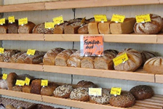
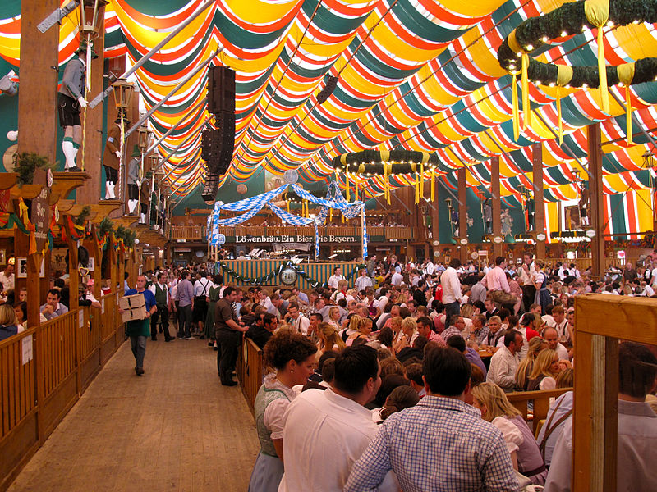
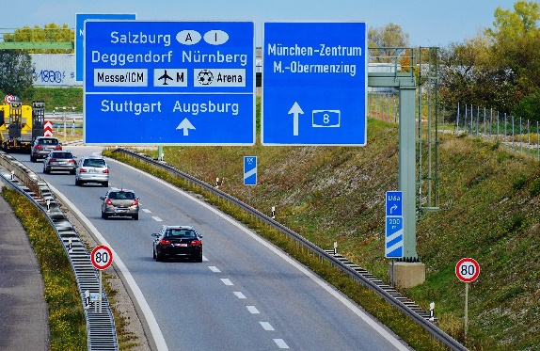
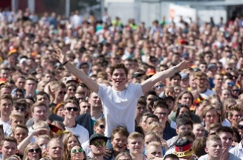
Richtig oder falsch?
Auftakt
Falsch! Es gibt über 2100 Schlösser in Deutschland.
Falsch! An der Ostsee gibt es schöne Strände. Man kann eine Schifffahrt am Rhein oder an der Donau machen und Städte wie Köln besuchen, oder man kann im bayerischen Schwarzwald oder auf dem Bodensee Urlaub machen.
Richtig. Es gibt aktuell mehr Fußball Fanclubs in Deutschland als in anderen Ländern der Welt, aber Deutschland ist auch eine Buchnation. Man veröffentlicht jedes
Jahr über 94.000
Bücher.
In Deutschland ist alles neu und modern.
Deutschland ist kein guter Urlaubsort.
Das Essen in Deutschland ist nicht gut.
Die Deutschen sind Fußball-Fans.
Die Deutschen lieben Autos.
Die Deutschen sind langweilig und unfreundlich.
Falsch! Es gibt über 3000 Brotsorten - alle sind lecker! Und mehr als 1,500 Wurstsorten!
Richtig. Auf jeder Straße sind viele berühmten deutschen Autos wie BMW, VW, Mercedes, aber viele Leute fahren auch mit dem Bus, mit dem Zug oder mit der S-Bahn und U-Bahn.
Falsch. Es gibt ungefähr 9.750 Volksfeste jedes Jahr, zum Beispiel das Oktoberfest. Da ist es auf diesem Foto.
Notes:
Foundation + Higher version
Timing: 5 minutes Aim: to revisit vocabulary and re-introduce ‘es gibt’ and ‘es ist/sind’. This will lead into an explanation about the differences between es gibt/es ist/sind Procedure:
Students to complete the task in pairs at the start of the class. (There is a printable worksheet, if required).
Teacher to prompt students’ responses: In Deutschland ist alles neu und modern. Richtig oder falsch? Students respond orally.
Click to reveal the answer and elicit a working translation into English from students.
Image attribution:
Oktoberfest: Schlaier, Public domain, via Wikimedia Commons
Alternative photo: Oktoberfest: https://commons.wikimedia.org/wiki/File:Oktoberfest_Inside_Augustiner_Beer_Hall.jpg Tim Sheerman-Chase, CC BY 2.0 <https://creativecommons.org/licenses/by/2.0>, via Wikimedia Commons

Slide 3
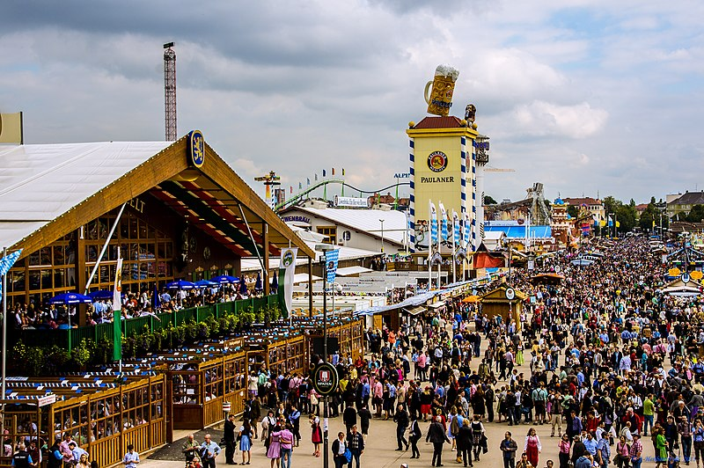
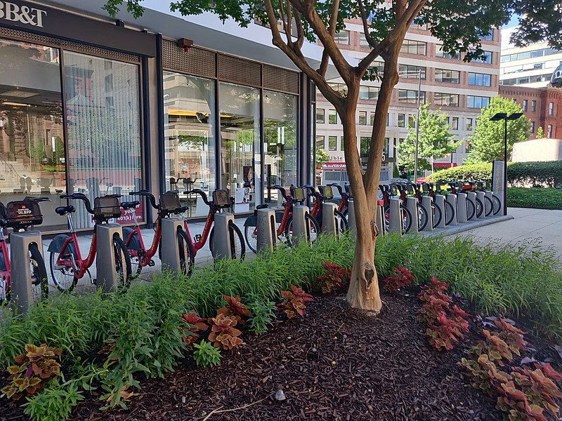
Es gibt |es/da ist, es/da sind
Grammatik
As you know es gibt means ‘there is’ and ‘there are’. It is a general statement that something exists:
Remember! Es gibt is followed by Row 2 (accusative) as are most verbs.
Es gibt viele schöne Städte in Deutschland.
Es gibt auch einen bekannten Fluss, den Rhein.
Gibt es Fragen?
Es gibt ein Problem!
Was gibt’s?
Also use es gibt for some frequent expressions:
Use es ist, da ist (singular) or es sind, da sind (plural) to point out what there is in a specific place at a specific moment in time:
Es sind viele Leute auf dem Foto!
Da ist ein Baum rechts und da sind Fahrräder links!
Sein is always followed by Row 1 (nominative).
Notes:
Timing: 3 minutes Aim: To explain when to use about es gibt, es ist/da ist, es sind/da sind Procedure:
1. Click through to present the information.
2. Elicit English and/or German meanings as appropriate.
Image Sources:
https://commons.wikimedia.org/wiki/File:Bike_share_with_tree_.jpg Kurt Kaiser, CC0, via Wikimedia Commons
https://commons.wikimedia.org/wiki/File:O%27zapft_is!_M%C3%BCnchens_5_Jahreszeit_hat_begonnen_-_O%27zapft_is!_Munich_5_season,_the_Oktoberfest_has_begun_(9855483374).jpg
Heribert Pohl --- Thanks for half a million clicks! from Germering bei München, Bayern, CC BY-SA 2.0 <https://creativecommons.org/licenses/by-sa/2.0>, via Wikimedia Commons
https://pixabay.com/vectors/point-direction-pointer-hand-24974/

Slide 4
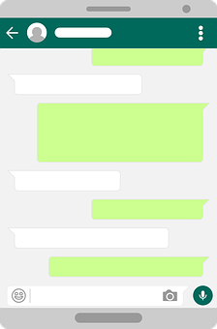
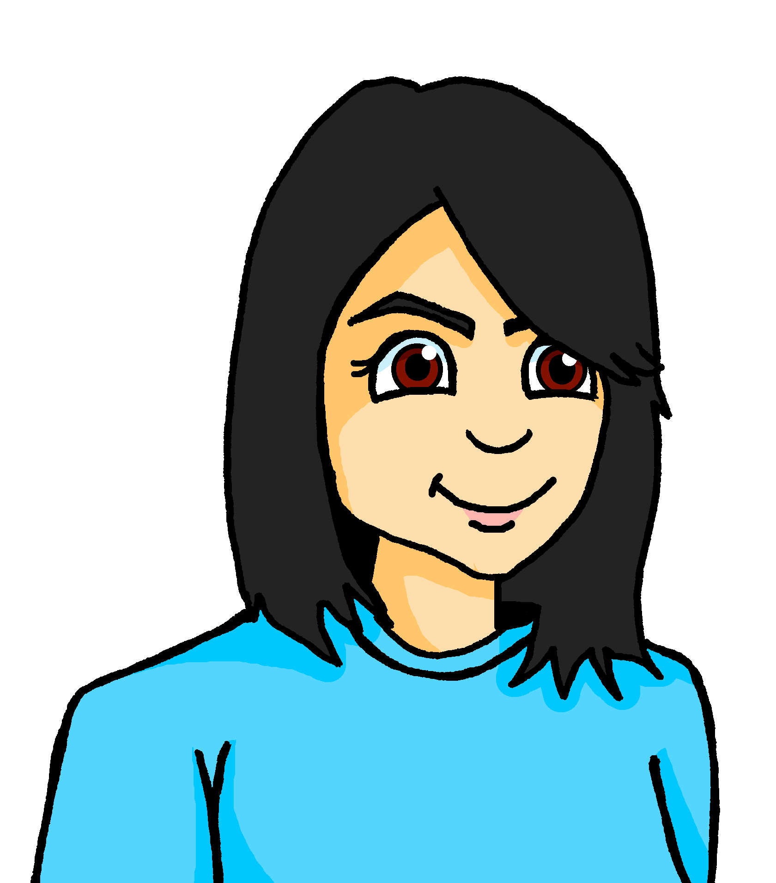
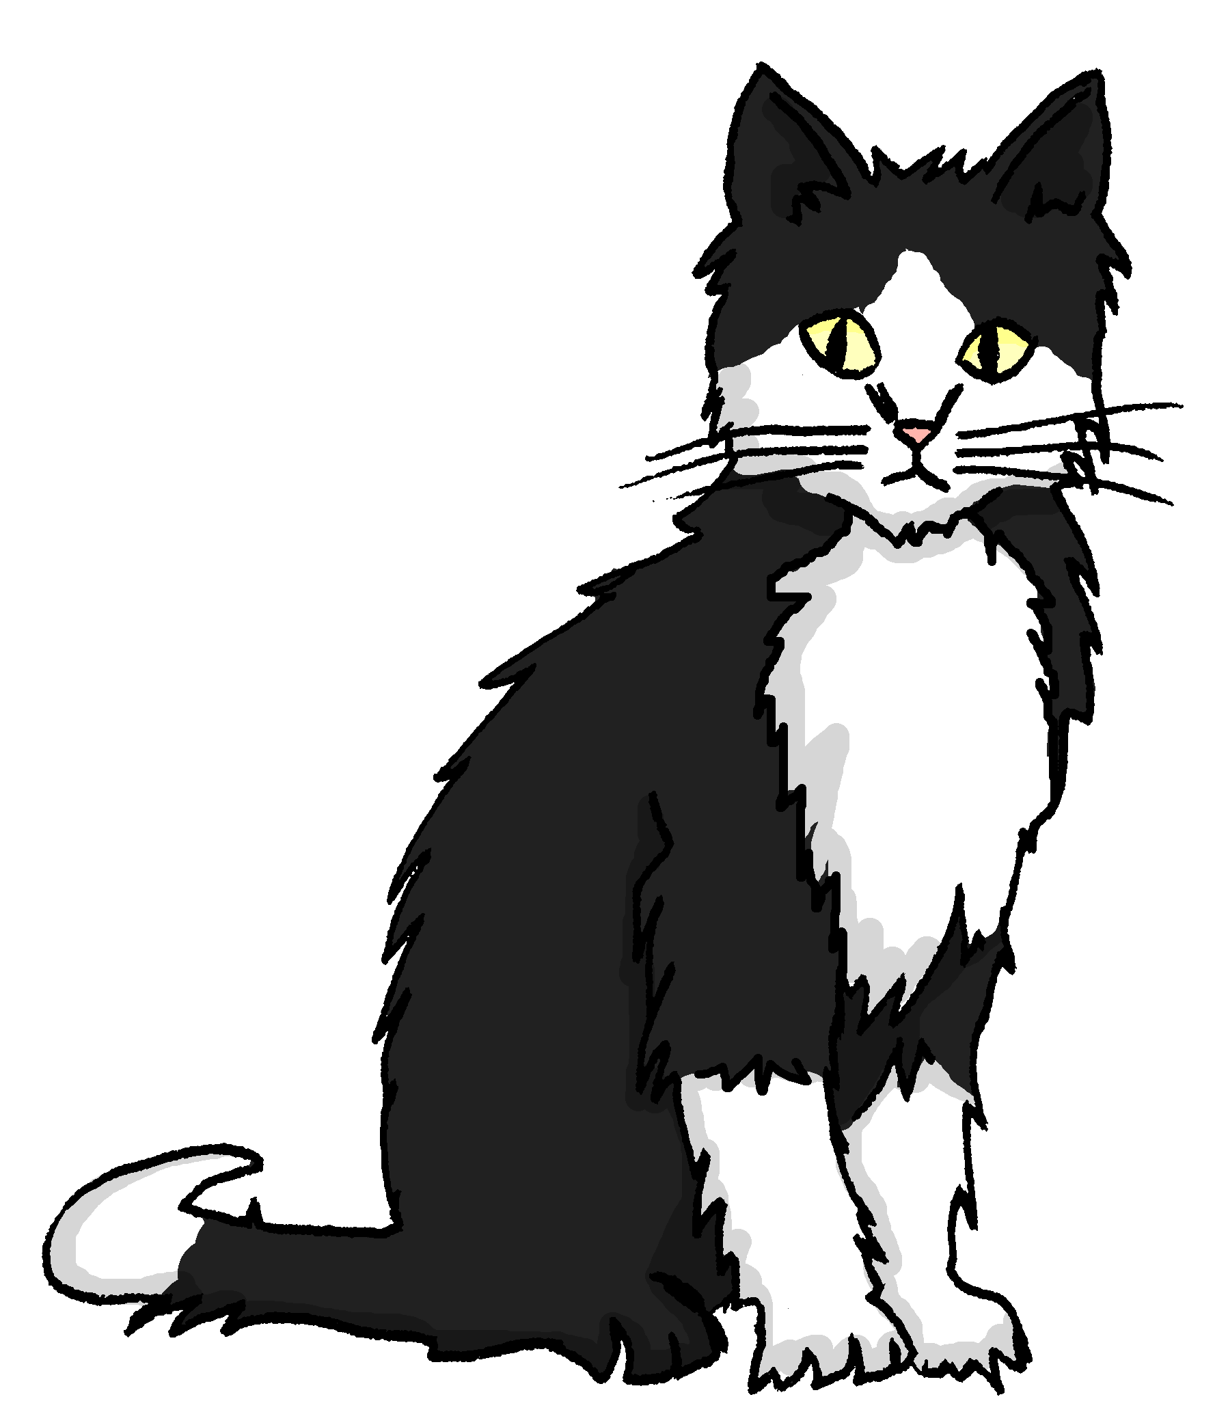
Es gibt (existence) |da ist (location)
Mia und Alastair tauschen Fotos über WhatsApp.
lesen
Lies und unterscheide zwischen es gibt, oder da ist.
die Eiche - oak
Schnitzel, aber ich esse kein Fleisch! ☺
Ja, sicher kennst du den Bodensee?
Da sind viele schöne Orte.
Hi Alastair! ______ein schöner Baum auf dem Foto!
Ja, sicher kennst du den Bodensee?
_______viele schöne Orte.
Hi Alastair! Da ist ein schöner Baum auf dem Foto!
Du machst Fotos immer auf deiner Weise. ☺
Du bist in der Minderheit! Fleisch-essen ist nur menschlich, Mia!
Danke. Deine Fotos wirken auch speziell. Ich spüre, es geht dir nicht so gut…
Stimmt. ______ auch einen Nationalbaum in Deutschland?
Stimmt. Gibt es auch einen Nationalbaum in Deutschland?
Ich mag lieber
deine Berliner Gebäudefotos. Und das Foto von
Mieze – hast du
sie auf diesen
Tisch gesetzt?
Mmm… Siehst du? ______der Rhein, der große Fluss, weißt du?
Mmm… Siehst du? Da ist der Rhein, der große Fluss, weißt du?
Müde. Aber ____nur einen Tag bis zum Wochenende ☺
Ja, auch die Eiche*!
Müde. Aber es gibt nur einen Tag bis zum Wochenende ☺
____ gutes Essen bei dir heute abend?
Gibt es gutes Essen bei dir heute abend?
Ja. _______auch viele Seen in Deutschland?
Ja. Gibt es auch viele Seen in Deutschland?
Ach, da ist der Hund! Ich muss weg. Tschüss.
Ach, ______der Hund! Ich muss weg. Tschüss.
Notes:
This is the Higher version of the task.
Timing: 7 minutes Aim: to practise distinction between es gibt and da ist/sind in the written modality; to practise written comprehension of some of this week’s new and revisited vocabulary. Procedure:
Read the task instruction with students – elicit the meaning of unterscheide, which is on this week’s revisited vocabulary list.
Students read each message and select es gibt or da ist/sind for each gap.
Click to reveal the answers.
Clarify any misconceptions.
Elicit English meanings of the 10 underlined words. Note that Higher tier only vocabulary is in orange font.

Slide 5
Es gibt (existence) |da ist (location)
Mia und Alastair tauschen Fotos über WhatsApp.
lesen
Lies. Ist das es gibt, oder da ist?
die Eiche - oak
Schnitzel, aber ich esse lieber kein Fleisch! ☺
Ja, sicher kennst du den Bodensee?
________viele schöne Orte.
Hi Alastair! ______ein schöner Baum auf dem Foto!
Ja, sicher kennst du den Bodensee?
Da sind viele schöne Orte.
Hi Alastair! Da ist ein schöner Baum auf dem Foto!
Du machst Fotos immer auf deiner Weise. ☺
Stimmt. Gibt es auch einen Nationalbaum in Deutschland?
Fleischessen ist ganz normal, Mia!
Danke. Deine Fotos sind auch toll. Geht’s dir gut?
Stimmt. ______auch einen Nationalbaum in Deutschland?
Ich mag lieber
deine Gebäudefotos. Und das Foto von
Mieze – hast du
sie auf diesen
Tisch gesetzt?
Mmm… Siehst du? ______der Rhein, der große Fluss, weißt du?
Mmm… Siehst du? Da ist der Rhein, der große Fluss, weißt du?
Ich bin müde. Aber es gibt nur einen
Tag bis zum Wochenende ☺
Ich bin müde. Aber ________nur einen
Tag bis zum Wochenende ☺
Ja, auch die Eiche*!
Gibt es gutes Essen bei dir heute abend?
_____gutes Essen bei dir heute abend?
Ja. ______auch viele Seen in Deutschland?
Ja. Gibt es auch viele Seen in Deutschland?
Ach, da ist der Hund! Ich muss weg. Tschüss.
Ach, ______der Hund! Ich muss weg. Tschüss.
Notes:
This is the Foundation version of the task.
Timing: 7 minutes Aim: to practise distinction between es gibt and da ist/sind in the written modality; to practise written comprehension of some of this week’s new and revisited vocabulary. Procedure:
Students read each message and selelct es gibt or da ist/sind for each gap.
Click to reveal the answers.
Clarify any misconceptions.
Elicit English meanings of the 10 underlined words. Note that Higher tier only vocabulary is in orange font.

Slide 6
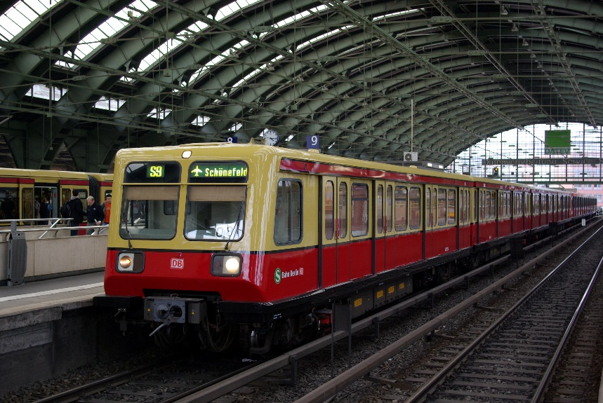
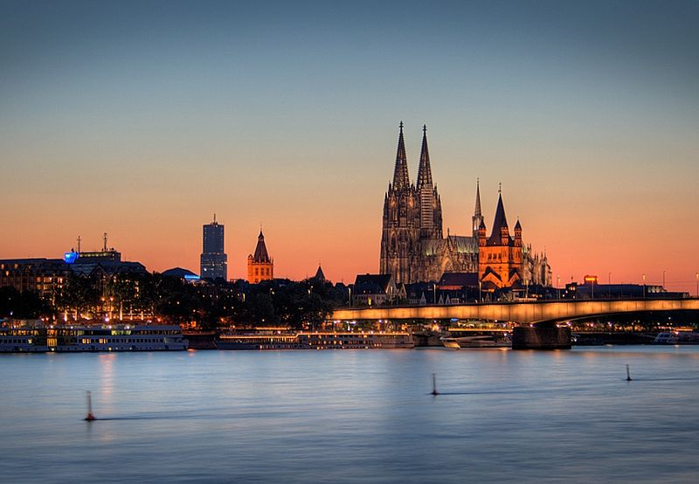
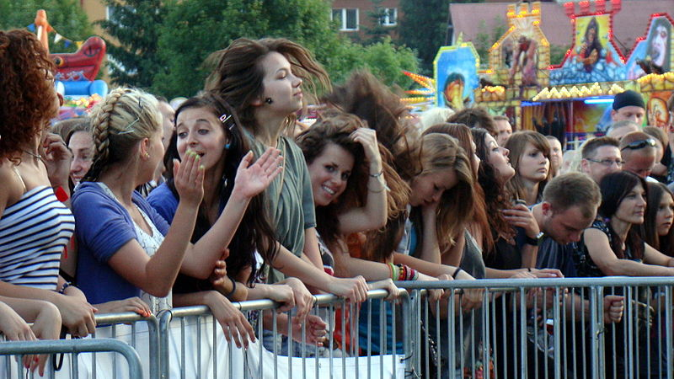
Deutschland in Bildern
1
2
3
4
Notes:
Timing: 5 minutes
Aim: to practise use of es gibt | da ist in relation to images in the oral modality.
Procedure:
Teacher to ask questions in turn and elicit answers orally. Allow for a variety of answers.
Was seht ihr auf den Bildern? ODER Was seht ihr auf Bild 1, 2, 3, 4 - Elicit – da/hier ist/sind – allow a variety of answers
Gibt es deutsches Essen, das ihr mögt? Elicit – es gibt / es gibt kein…. – allow a variety of answers.
Gibt es gutes Essen hier in der Schule?
Auf Bild 2 seht ihr eine S-Bahn in Berlin. Kann man dort nur mit der S-Bahn fahren? Elicit nein. Es gibt …U-Bahn, Busse, Züge, Fahrräder usw.
Gibt es viel zu sehen in Berlin?
Auf Bild 3 seht ihr die Stadt Köln. Was seht ihr auf dem Bild? Elicit da ist/sind
Es gibt viel zu tun in Köln. Gibt es viel zu tun hier in (insert name of town/city)? Elicit es gibt …
Auf Bild 4 seht ihr ein Fest. Gibt es viele Feste hier in (England oder insert name of town/city)?
Image attribution: Nick Gray, CC BY-SA 2.0 via Wikimedia Commons
https://commons.wikimedia.org/wiki/File:Neighborhood_Bread_Shop,_2009.jpg
Johannes Fielitz, CC BY-SA 3.0 via Wikimedia Commons
https://commons.wikimedia.org/wiki/File:DB_S-Bahn_Berlin_485_121.jpg datort, CC BY 2.0 DE via Wikimedia Commons
https://commons.Wikimedia.org/wiki/File:Über den Rhein.jpg
Silar, CC BY-SA 4.0 via Wikimedia Commons
https://commons.wikimedia.org/wiki/File:Volksfeste_von_den_Beskiden_-_In_feierlaune.JPG

Slide 7
Relativsätze
In German, the relative pronoun kicks the verb to the end of the dependent clause (WO3).
Grammatik
Remember that relative clauses add information about the noun in a main clause, without starting another sentence.
That is the man who speaks many languages.
Das ist der Mann, der viele Sprachen spricht.
A relative clause starts with a relative pronoun. English uses who, that, which but German uses the definite article (der, die, das, die) that matches the noun.
That is the sea that is in North Germany.
Das ist die See, die in Norddeutschland liegt.
That is the festival which is in Munich.
Das ist das Fest, das in München stattfindet.
In English, use who/that for people and which/that for animals and things.
Use a comma, as always, before a dependent clause.
It might surprise you to see der, die, das without a following noun!
Notes:
Timing: 2 minutes Aim: to remind learners about relative clauses in German. Procedure: 1. Click through the animations to present the information. 2. Elicit the German for the English examples.

Slide 8
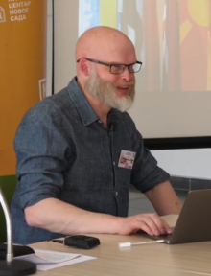
jemand/niemand
Grammatik
We can use the indefinite pronouns jemand (someone) and niemand (no-one) instead of a noun.
Da ist jemand, der 50 Sprachen spricht.
Use da ist when you are pointing out a specific person.
Es gibt jemanden, der 59 Sprachen spricht.
Use ‘es gibt’ to state the existence of something or someone more generally. You can’t see him/her, but you know there is someone who speaks 59 languages!
After es gibt use Row 2 (accusative) jemanden, niemanden
Richard Simcott
These are relative clauses, so the verb goes to the end (WO3).
Note: After hier, da, oben, unten – use es/da ist/sind because these are adverbs of location.
Notes:
Timing: 2 minutes Aim: to introduce when / how to use jemand/niemand and jemanden/niemanden. Procedure:
Click through the animations.
Elicit English meanings for the German examples.
Information source: https://forum.wordreference.com/threads/es-ist-jemand-es-gibt-jemand-en.2583270/
Image attribution: https://commons.wikimedia.org/wiki/File:Richard_Simcott.png Jezički Mostovi, CC BY 3.0 via Wikimedia Commons

Slide 9
Bist du Grammatik-Multitasker*in?
lesen
Lies die Sätze. Jemand oder jemanden? Wo kommt das Verb hin?
Sandra Bullock ist jemand|jemanden, der spricht fließend Deutsch spricht.
˵Miss Germany” ist ein Wettbewerb, der sucht immer jemand|jemanden sucht, der ist besonders schön ist.
Gibt es jemand|jemanden hier, der übersetzt ins Deutsche übersetzt?
Hier ist jemand|jemanden, der war in der Black Lives Matter Bewegung aktiv war.
Wir kennen niemand|niemanden, der redet so gut wie sie auf Spanisch redet.
Notes:
Timing: 5 minutes
Aim: to practise jemand/niemand and relative clause word order (3). Procedure:
Students note the correct version of jemand/jemanden or niemand/niemanden and decide where the verb goes.
Elicit the answers orally and click to show the answers.

Slide 10
Miss Germany [1/2]
lesen
der Wettbewerb – competition
Miss Germany ist ein Wettbewerb, der _______ ________aussucht, der besonders schön ist. Stimmt das? Heute nicht mehr. Jetzt sucht man jemanden, der wichtige Ideen hat, und _____ daran arbeitet. Jetzt sucht man Frauen, die Anderen helfen.
Zum Beispiel wollte eine Finalistin die Kinder von Migranten unterstützen. Es gab auch jemanden, der in der Black Lives Matter Bewegung aktiv war. Diversität ist auch wichtiger geworden. Also gab es einige ____________ __________ und eine Transfrau, die Finalistinnen waren.
immer
jemanden
hart
schwarze
Frauen
hart Frauen jemanden immer schwarze
Notes:
Note this is the Foundation version of the text. Teachers may instead prefer to use the alternative listen and transcribe version of the task later in the presentation.
Timing: 10 minutes
Slide 1/2
A higher version is available on the next slides.
Aim: to practise written comprehension of jemand and new vocabulary for this week.
Procedure:
Students read the text in pairs/individually and complete the gaps using the words in the box at the bottom of the slide/worksheet.
Elicit answers orally.

Slide 11
Miss Germany [2/2]
A Favella is a shantytown on the outskirts of a Brazilian city.
lesen
_____________ hat Domitila Barros den Preis bekommen. Sie ist in einer brasilianischen Favela aufgewachsen. Ihre Ideen wachsen aus ihrer eigenen _______________.
Diesmal
Erfahrung
Domitila ist jemand, der viel für die Umwelt und für Menschenrechte macht. Laut der Miss Germany Webseite hat sie für ihre Arbeit an einem Straßenkinderprojekt einen Millenium Dreamer Award _______________. 2017 hat sie mit einem eigenen Projekt Arbeitsplätze und andere _______________ für Frauen in Brasilien _______________.
Es gibt _______________ viele Leute, die _______________ über Miss Germany denken. Aber _______________ kann sagen: Miss Germany hat sich nicht _______________!
bekommen
Möglichkeiten
geschafft
wahrscheinlich
negativ
niemand
verändert
wahrscheinlich geschafft verändert negativ diesmal Möglichkeiten niemand bekommen Erfahrung
brasilianischen – brazilian / Brasilien – Brazil |die Menschen - people
Notes:
FT Slide 2/2
Sources:
https://missgermany.de/
https://missgermany.de/domitila-barros/ https://de.wikipedia.org/wiki/Miss_Germany
https://de.wikipedia.org/wiki/Domitila_Barros Image attribution: https://commons.wikimedia.org/wiki/File:Domitila_Barros.jpg
Domitila Barros, CC BY-SA 4.0 https://creativecommons.org/licenses/by-sa/4.0, via Wikimedia Commons

Slide 12
Miss Germany [1/2]
der Wettbewerb – competition
der Hintergrund - background
lesen
Miss Germany ist ein Wettbewerb, der immer jemanden aussucht, der besonders schön und ______ ist. Stimmt das? Heute nicht mehr. Jetzt sucht man jemanden, der wichtige Ideen hat, der etwas für die ____________ machen will, der die ______________ übernehmen möchte. Jetzt sucht man Frauen, die Anderen _________ geben.
Zum Beispiel wollte eine Finalistin die _________ von Kindern mit Migrationshintergründen verbessern, eine andere junge Frau wollte die ____________________ bei Social Media ____________. Diversität ist wichtiger, ____________ geworden. Also gab es einige schwarze Frauen und eine Transfrau, die Finalistinnen waren.
dünn
Gesellschaft
Verantwortung
Kraft
Lage
Herausforderungen
darstellen
aktuell
dünn Kraft Gesellschaft Verantwortung aktuell Herausforderungen Lage darstellen
Notes:
This is the HT version. Teachers may instead prefer to use the alternative listen and transcribe version of the task later in the presentation.
Timing: 10 minutes
Slide 1/2
Aim: to practise written comprehension of jemand and new vocabulary for this week.
Procedure:
Students read the text in pairs/individually and complete the gaps using the words in the box at the bottom of the slide/worksheet.
Elicit answers orally.

Slide 13
Miss Germany [2/2]
A Favella is a shantytown on the outskirts of a Brazilian city.
lesen
Diesmal war die Gewinnerin Domitila Barros. Sie ist in einer brasilianischen Favela aufgewachsen. Ihre Ideen ___________ aus ihrem armen Hintergrund.
entstehen
Domitila ist jemand, der viel für die Umwelt und für Menschenrechte macht. Sie kennt den _________ der Armut . Laut der Miss Germany Webseite hat Domitla für ihre Arbeit an einem Straßenkinderprojekt einen Millenium Dreamer Award bekommen. 2017 hat sie mit einem eigenen Projekt Arbeitsplätze und neue ___________ für Frauen in Brasilien ____________.
Es gibt _________________ viele Leute, die negativ über Miss Germany denken. Doch kann niemand sagen, dass Miss Germany sich nicht ____________ hat.
Druck
Zwecke
geschafft
wahrscheinlich
verändert
verändert Zwecke entstehen Druck wahrscheinlich geschafft
brasilianischen – brazilian | Brasilien – Brazil
Notes:
HT Slide 2/2
Sources:
https://missgermany.de/
https://missgermany.de/domitila-barros/ https://de.wikipedia.org/wiki/Miss_Germany
https://de.wikipedia.org/wiki/Domitila_Barros Image attribution:
Domitila Barros, CC BY-SA 4.0 https://creativecommons.org/licenses/by-sa/4.0, via Wikimedia Commons

Slide 14
Miss Germany [1/2]
hören
der Wettbewerb – competition
Miss Germany ist ein Wettbewerb, der _______ ________aussucht, der besonders schön ist. Stimmt das? Heute nicht mehr. Jetzt sucht man jemanden, der wichtige Ideen hat, und _____ daran arbeitet. Jetzt sucht man Frauen, die Anderen helfen.
Zum Beispiel wollte eine Finalistin die Kinder von Migranten unterstützen. Es gab auch jemanden, der in der Black Lives Matter Bewegung aktiv war. Diversität ist auch wichtiger geworden. Also gab es einige ____________ __________ und eine Transfrau, die Finalistinnen waren.
immer
jemanden
hart
schwarze
Frauen
Notes:
This is the Foundation listen and transcription version of the task.
Timing: 5 minutes
Slide 1/2
A higher version is available on the next slides.
Aim: to practise transcription of new and revisited vocabulary for this week; to practise written comprehension of the same vocabulary.
Procedure:
Students listen to the text and transcribe the missing words.
Elicit answers orally.
Click to reveal and elicit the English meanings.
Transcript:
Miss Germany ist ein Wettbewerb, der immer jemanden aussucht, der besonders schön ist. Stimmt das? Heute nicht mehr. Jetzt sucht man jemanden, der wichtige Ideen hat, und hart daran arbeitet. Jetzt sucht man Frauen, die Anderen helfen.
Zum Beispiel wollte eine Finalistin die Kinder von Migranten unterstützen. Es gab auch jemanden, der in der Black Lives Matter Bewegung aktiv war. Diversität ist auch wichtiger geworden. Also gab es einige schwarze Frauen und eine Transfrau, die Finalistinnen waren.

Slide 15
Miss Germany [2/2]
A Favella is a shantytown on the outskirts of a Brazilian city.
lesen
_____________ hat Domitila Barros den Preis bekommen. Sie ist in einer brasilianischen Favela aufgewachsen. Ihre Ideen wachsen aus ihrer eigenen _______________.
Diesmal
Erfahrung
Domitila ist jemand, der viel für die Umwelt und für Menschenrechte macht. Laut der Miss Germany Webseite hat sie für ihre Arbeit an einem Straßenkinderprojekt einen Millenium Dreamer Award _______________. 2017 hat sie mit einem eigenen Projekt Arbeitsplätze und andere _______________ für Frauen in Brasilien _______________.
Es gibt _______________ viele Leute, die _______________ über Miss Germany denken. Aber _______________ kann sagen: Miss Germany hat sich nicht _______________!
bekommen
Möglichkeiten
geschafft
wahrscheinlich
negativ
niemand
verändert
brasilianischen – brazilian / Brasilien – Brazil |die Menschen - people
Notes:
FT Slide 2/2
Transcript: Diesmal hat Domitila Barros den Preis bekommen. Sie ist in einer brasilianischen Favela aufgewachsen. Ihre Ideen wachsen aus ihrer eigenen Erfahrung.
Domitila ist jemand, der viel für die Umwelt und für Menschenrechte macht. Laut der Miss Germany Webseite hat sie für ihre Arbeit an einem Straßenkinderprojekt einen Millenium Dreamer Award bekommen. 2017 hat sie mit einem eigenen Projekt Arbeitsplätze und andere Möglichkeiten für Frauen in Brasilien geschafft.
Es gibt wahrscheinlich viele Leute, die negativ über Miss Germany denken. Aber niemand kann sagen: Miss Germany hat sich nicht verändern!
Sources:
https://missgermany.de/
https://missgermany.de/domitila-barros/ https://de.wikipedia.org/wiki/Miss_Germany
https://de.wikipedia.org/wiki/Domitila_Barros Image attribution:
Domitila Barros, CC BY-SA 4.0 https://creativecommons.org/licenses/by-sa/4.0, via Wikimedia Commons

Slide 16
Miss Germany [1/2]
der Wettbewerb – competition
der Hintergrund - background
lesen
Miss Germany ist ein Wettbewerb, der immer jemanden aussucht, der besonders schön und ______ ist. Stimmt das? Heute nicht mehr. Jetzt sucht man jemanden, der wichtige Ideen hat, der etwas für die ____________ machen will, der die ______________ übernehmen möchte. Jetzt sucht man Frauen, die Anderen _________ geben.
Zum Beispiel wollte eine Finalistin die _________ von Kindern mit Migrationshintergründen verbessern, eine andere junge Frau wollte die ____________________ bei Social Media ____________. Diversität ist wichtiger, ____________ geworden. Also gab es einige schwarze Frauen und eine Transfrau, die Finalistinnen waren.
dünn
Gesellschaft
Verantwortung
Kraft
Lage
Herausforderungen
darstellen
aktuell
Notes:
This is the HT version of the listen and transcribe version of the task.
Timing: 5 minutes
Slide 1/2
Aim: to practise transcription of new and revisited vocabulary for this week; to practise written comprehension of the same vocabulary.
Procedure:
Students listen to the text and transcribe the missing words.
Elicit answers orally.
Click to reveal and elicit the English meanings.
Transcript:
Miss Germany ist ein Wettbewerb, der immer jemanden aussucht, der besonders schön und dünn ist. Stimmt das? Heute nicht mehr. Jetzt sucht man jemanden, der wichtige Ideen hat, der etwas für die Gesellschaft machen will, der die Verantwortung übernehmen möchte. Jetzt sucht man Frauen, die Anderen Kraft geben.
Zum Beispiel wollte eine Finalistin die Lage von Kindern mit Migrationshintergründen verbessern, eine andere junge Frau wollte die Herausforderungen bei Social Media darstellen. Diversität ist wichtiger, aktuell geworden. Also gab es einige schwarze Frauen und eine Transfrau, die Finalistinnen waren.

Slide 17
Miss Germany [2/2]
A Favella is a shantytown on the outskirts of a Brazilian city.
lesen
Diesmal war die Gewinnerin Domitila Barros. Sie ist in einer brasilianischen Favela aufgewachsen. Ihre Ideen ___________ aus ihrem armen Hintergrund.
entstehen
Domitila ist jemand, der viel für die Umwelt und für Menschenrechte macht. Sie kennt den _________ der Armut . Laut der Miss Germany Webseite hat Domitla für ihre Arbeit an einem Straßenkinderprojekt einen Millenium Dreamer Award bekommen. 2017 hat sie mit einem eigenen Projekt Arbeitsplätze und neue ___________ für Frauen in Brasilien ____________.
Es gibt ________________ viele Leute, die negativ über Miss Germany denken. Doch kann niemand sagen, dass Miss Germany sich nicht ____________ hat.
Druck
Zwecke
geschafft
wahrscheinlich
verändert
brasilianischen – brazilian | Brasilien – Brazil
Notes:
HT Slide 2/2
Transcript:
Diesmal war die Gewinnerin Domitila Barros. Sie ist in einer brasilianischen Favela aufgewachsen. Ihre Ideen entstehen aus ihrem armen Hintergrund. Domitila ist jemand, der viel für die Umwelt und für Menschenrechte macht. Sie kennt den Druck der Armut . Laut der Miss Germany Webseite hat Domitla für ihre Arbeit an einem Straßenkinderprojekt einen Millenium Dreamer Award bekommen. 2017 hat sie mit einem eigenen Projekt Arbeitsplätze und neue Zwecke für Frauen in Brasilien geschafft.
Es gibt wahrscheinlich viele Leute, die negativ über Miss Germany denken. Doch kann niemand sagen, dass Miss Germany sich nicht verändert hat.
Sources:
https://missgermany.de/domitila-barros/
https://de.wikipedia.org/wiki/Miss_Germany
https://de.wikipedia.org/wiki/Domitila_Barros Image attribution:
Domitila Barros, CC BY-SA 4.0 https://creativecommons.org/licenses/by-sa/4.0, via Wikimedia Commons

Slide 18
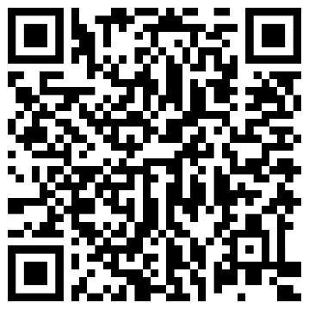
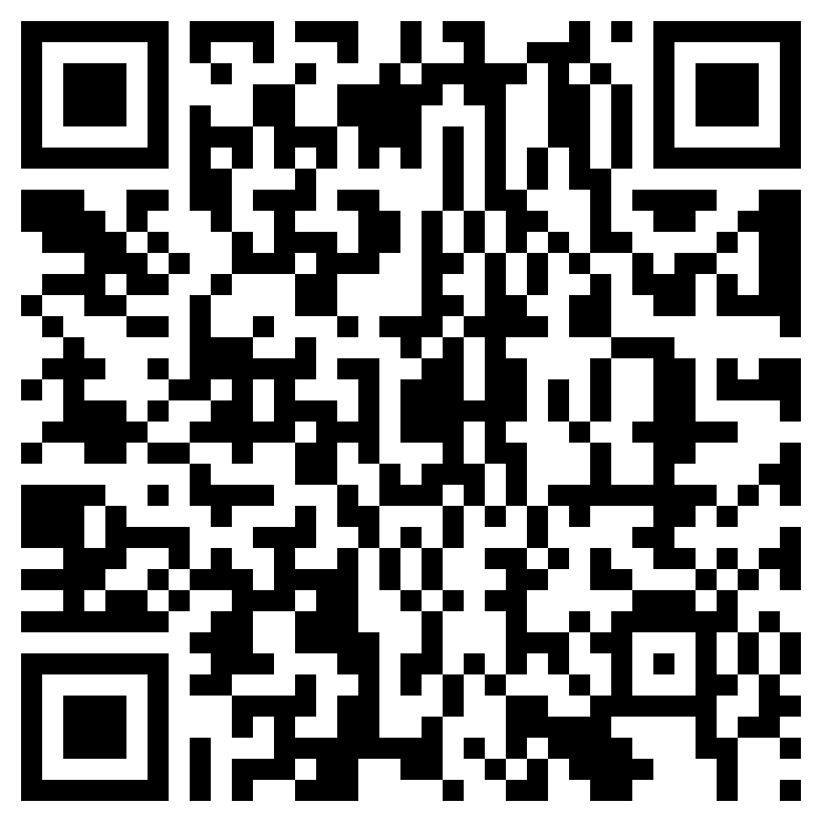
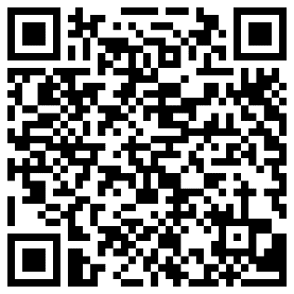
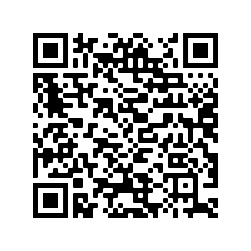
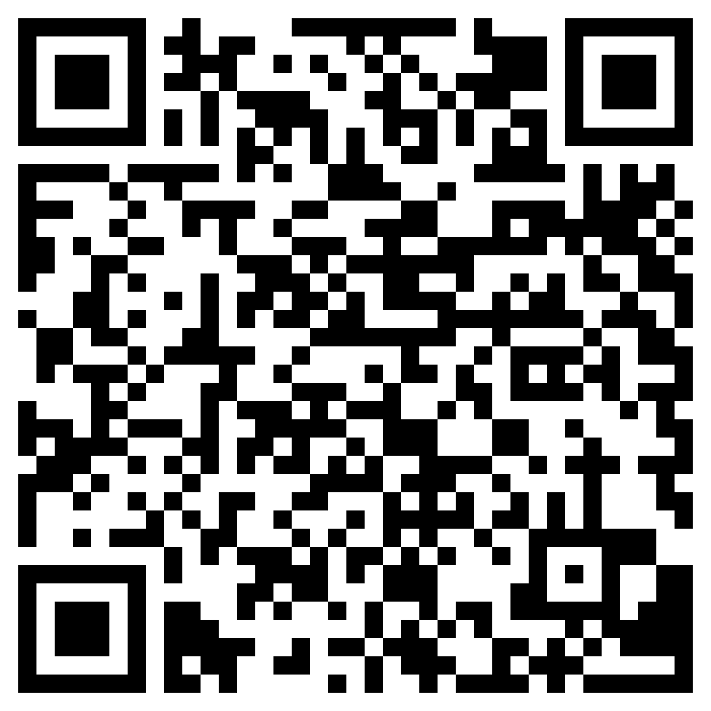
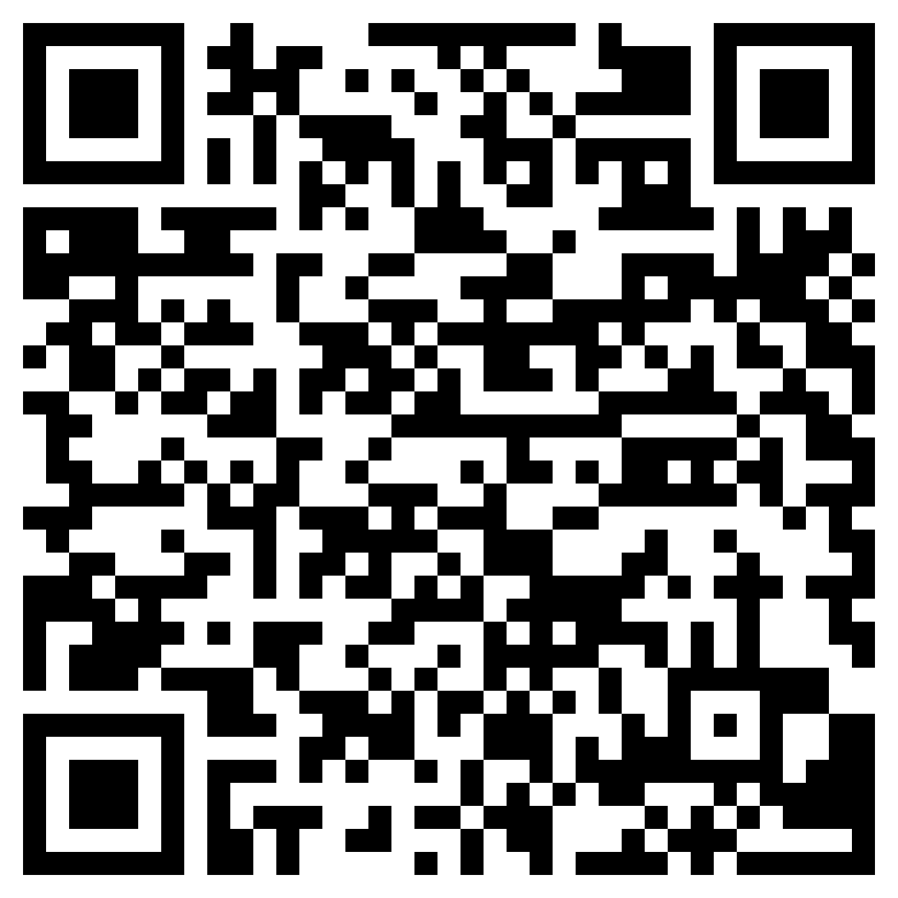
Hausaufgaben
10.1.1.5 new vocabulary
10.1.1.2 revisited vocabulary
Thematic revisited vocabulary
Foundation
Higher
Foundation
Higher
Foundation
Higher
Notes:
Note that in addition there is a homework reading task that teachers may want to set for additional stretch and challenge. Timing: 1 minute Aim: to remind students of the vocabulary they are learning and revisiting this week. Procedure: 1. Display the slide. Explain the tasks. 2. Post this slide or its information for students, using the usual school system for this.
Notes: A regular feature of the scheme of work (as for KS3) is that students spend time learning the vocabulary for the following week’s lessons. This can be done using any platform. We provide the words on Quizlet. Most lists are also available (free to all schools, not just subscribers) on LanguageNut. Teachers may of course create their own versions of vocabulary learning activities in any of the different platforms available. At KS4, there are several sets for learning/revisiting: 1. The new vocabulary for the following week. 2. The systematic revisiting (at +3 and +9 weekly intervals) of new vocabulary.
3. The revisited thematic vocabulary (from KS3 SOW) assigned to the week.
In the KS4 SOW every word from the GCSE vocabulary list has been tracked to ensure that: 1. New words are introduced, revisited twice at intervals during the course, and once again during the final 9-week revision phase. 2. KS3 revisited thematic vocabulary is revisited twice during the course, and once again during the final 9-week revision phase. 3. KS3 function words (listed as R(equired) on Annex E of the GCSE Subject Content are all revisited multiple times (Column D on the KS4 SOW) and the revisits are also tracked on the KS4 Vocabulary tracker.
We anticipate that students will spend on average 2 hours on homework per week at KS4. As a general rule, one hour would be assigned to vocabulary learning (and ideally this time will be spread across the week). The aim at KS3 was to establish a ‘little and often’ approach to vocabulary learning, using an app to facilitate this. This learning habit will hopefully continue into KS4. The 2nd hour will generally include additional reading, listening, speaking tasks. Teachers will be best placed to decide whether to include extended writing tasks for homework. However, given the availability of online translation tools and the strong temptation to use them, such tasks might best be undertaken in class, where teachers can replicate the conditions for written language production that will apply for students at GCSE.

Slide 19
Identität: falsche Ideen
Y10 Term 1.1 Week 5 Lesson 2
Hilary Potter/ Rachel Hawkes / Heike Krüsemann
Artwork: Steve Clarke
Date updated: 01/04/24
Notes:
All words in this week’s lessons (new and revisited) appear on all three awarding organisation lists with the following exceptions: AQA list does not have: Bayern, Bodensee, Donau, Schnitzel, U-Bahn, Minderheit, bayrisch, ursprünglich, unterscheiden, wirken Edexcel list does not have: darstellen, spüren, Herausforderung, menschlich, Bayern, Bodensee, Ostsee, U-Bahn, Volk, bayrisch, speziell, ursprünglich, dismal, entstehen, unterscheiden
Learning outcomes
Consolidate different functions of es gibt vs da ist, da sind Consolidate jemanden, niemanden
Revisit: Es gibt, pronouns man, jemand, niemand
Revisit: Relative clauses (R1, nom.); relative pronouns der, die, das, die Revisit: WO3 Revisit: Historic/narrative present
Phonics: SSC: [-d] vs [-d-] [link to grammar: jemand, jemanden] [z] and [-tion][link to specific vocabulary]
New vocabulary verändern [500] jemanden [330] niemanden [362] Frau² [99] Gruppe [369] Möglichkeit [379] hart [728] negativ [817] positiv [516] wahrscheinlich [493] darstellen (H) [402] spüren (H) [750] Gesellschaft¹ (H) [363] Herausforderung (H) [1191] Kraft (H) [458] Lage¹ (H) [555] Opfer (H) [1007] Verantwortung (H) [1103] aktuell (H) [568] menschlich (H) [811]
Revisited vocabulary: Bayern [624] Bodensee [n/a] Donau [n/a] Köln [n/a] München [n/a] Ostsee [n/a] Rhein [n/a] Schnitzel [n/a] U-Bahn [n/a] Volk [1032] Weise [468] Wurst [3923] national [891] Minderheit (H) [4256] bayrisch (H) [1383] Berliner (H) [1190] speziell (H) [815] ursprünglich (H) [1332]
Thematic revisited vocabulary bekommen [212] schaffen [285] setzen; sichacc. setzen [228] Frau1 [99] Jahrhundert [492] Mädchen [602] Stimme [399] lieb [897] riesig [1075] schwarz [474] tief [442] da [48] diesmal [1384] hier [68] immer [64] entstehen (H) [264] trennen (H) [936] unterscheiden (H) [607] wirken (H) [401] Druck (H) [558] Zweck (H) [1604] dünn (H) [1739]
Revisited function words: es gibt, jemand, niemand, man, er, sie, es, sie, der, die, das, die, nach

Slide 20
Mia und Alastair [1/2]
Alman – German (Turkish word)
lesen
Hallo Mia ! Geht's dir gut? Machst du was im Moment?
Ja, aber mein Zug ist schon spät und das geht mir richtig auf die Nerven! Es gibt | Hier sind auch viele Fans. Es geht ihnen auch so.
Das glauben viele Leute. Aber es gibt |da sind viele Züge, die oft spät ankommen!
Hallo Alastair! Mir geht’s gut, danke. Und dir? Ich bin gerade am Bahnhof – warte auf meinen Zug. Ich fahre nach Köln – zum Spiel – FC Köln und Bayern München.
Ach so. Da sind|Es gibt
so viele falsche Ideen über Deutschland! … Auch über Türkisch-Deutsche. Kennst du das Wort Alman*, oder etwas über Instagram Alman?
Ach nein. Aber das ist
nicht normal, oder? Die Züge sind normalerweise zur richtigen Zeit da?
Toll
Ja. Wie findest du ihn?
Notes:
Foundation version [1/2]
Note: this is the foundation version of the text. A higher version is on the following slides. Students can work with the appropriate version on the same/similar tasks during this lesson.
Timing: 10 minutes
Aim: to differentiate between ‘es gibt, and da ist/da sind’ in a longer written context; to practise read aloud.
Procedure: 1. Students read the text messages and decide between es gibt | da ist/sind for the six items.
2. Click to correct, elicit from students the rationale for each item and clarify any misunderstandings. Es gibt (general existence of something, da ist/sind (specific identification of something located in sight).
3. Students work in pairs and read the dialogue aloud.
Cognates:
Fan [1473] FC [n/a] Team [769] Note: Fan and Team appear in the wordlist and will be taught later in Y10.

Slide 21
Mia und Alastair [2/2]
lesen
Ich weiss nicht, was ich denke.
Hmm ... Vielleicht etwas über Frauen? Du machst selbst Geschichte oder? Du spielst in einem Frauenteam, nicht wahr? Ich finde dir etwas. xx
Alistair, ich muss weg,
denn es gibt|da ist er, mein Zug kommt jetzt! Ich will einen Platz finden und mich setzen. Tschüss!
Ich finde dir später einen Artikel über ihn.
Vielleicht kannst du mir auch mit meinen Hausaufgaben helfen? Ich muss 3 wichtige Leute aus der Geschichte beschreiben. Da sind | Es gibt viele Leute! Hast du eine Idee?
Danke!! Das ist lieb!
Und ja, ich spiele in einem neuen Team. Da sind | Es gibt jetzt viel mehr Möglichkeiten.
Ok! Tschüss, und viel Spaß!
Toll! Ich freue mich für dich.
Notes:
Foundation version [2/2]

Slide 22
Mia und Alastair [1/2]
Alman – German (Turkish word)
lesen
Hallo Mia ! Geht's dir gut? Machst du was im Moment?
Ja, aber mein Zug ist schon spät und das geht mir richtig auf die Nerven! Es gibt | Hier sind auch viele Fans. Es geht ihnen auch so.
Das glauben viele Leute. Aber es gibt |da sind viele Züge, die oft spät ankommen!
Hallo Alistair! Mir geht’s gut, danke. Und dir? Ich bin gerade am Bahnhof – warte auf meinen Zug. Ich fahre nach Köln – zum Spiel – FC Köln und Bayern München. Es gibt | Hier ist schon eine tolle Stimmung!
Ach so. Da sind|Es gibt
so viele falsche Ideen über Deutschland! … Auch über Türkisch-Deutsche. Kennst du das Wort Alman*, oder etwas über Instagram Alman?
Ach nein. Aber das ist
nicht normal, oder? Sind die Züge sind nicht normalerweise zur richtigen Zeit da?
Toll
Ja. Wie findest du ihn?
Notes:
Higher version [1/2]
Note: this is the higher version of the text. A foundation version is on the previous slides. Students can work with the appropriate version on the same/similar tasks during this lesson.
Timing: 10 minutes
Aim: to differentiate between ‘es gibt, and da ist/da sind’ in a longer written context; to practise read aloud.
Procedure: 1. Students read the text messages and decide between es gibt | da ist/sind for the seven items.
2. Click to correct, elicit from students the rationale for each item and clarify any misunderstandings. Es gibt (general existence of something, da ist/sind (specific identification of something located in sight).
3. Students work in pairs and read the dialogue aloud.
4. Teacher to elicit meanings of this week’s revisited vocabulary items (Stimmung, normalerweise) and on the next slide (Opfer, lieb, sich setzen)
Cognates:
Fan [1473] FC [n/a] Team [769] Note: Fan and Team appear in the wordlist and will be taught later in Y10.

Slide 23
Mia und Alastair [2/2]
lesen
die WM/ Weltmeisterschaft
- World Cup
Ich weiss nicht, was ich denke.
Ich muss 3 wichtige
Leute aus der Geschichte beschreiben. Da sind | Es gibt viele Leute! Hast du eine Idee?
Seit der Frauen-WM*
gibt es | sind da viel mehr Möglichkeiten. Deutschland hat verloren, aber die WM war noch positiv für uns.
Ich finde dir später einen Artikel über ihn. Es ist eine Art Humor und er ist der Opfer.
Hmm ... Vielleicht etwas über Frauen? Du machst selbst Geschichte oder? Du spielst in einem Frauenteam, nicht wahr? Ich finde dir etwas. xx
Toll! Ich freue mich für dich.
Danke.
Alistair, ich muss weg,
denn es gibt|da ist er, mein Zug kommt jetzt! Ich will einen Platz finden und mich setzen. Tschüss!
Vielleicht kannst du mir auch mit meinen Hausaufgaben helfen?
Danke!! Das ist lieb!
Und ja, ich spiele in einem neuen Team.
Ok! Tschüss, und viel Spaß!
Notes:
Higher version [2/2]
Note: teacher to elicit meanings of this week’s revisited vocabulary items on this slide (Opfer, lieb, sich setzen)

Slide 24
Relativsätze
Grammatik
Remember - relative clauses add information about the noun in a main clause, without starting another sentence.
The dependent clause follows a comma and the verb is at the end (WO3).
Alman ist ein Bild. Das Bild ist lustig.
Alman is an image. The image is funny.
Alman ist ein Bild, das lustig ist.
Alman is an image that is funny.
You can also embed a relative clause into a main clause:
Jemand, der langweilige Geschichten erzählt, ist Alman.
Someone, who tells boring stories, is Alman.
Eine Person, die deutscher als ein Deutscher ist, ist Alman.
A person, who is more German than a German, is Alman.
Note the separation of the relative clause, with commas on both sides.
In German use der, die or das to match the gender of the pronoun or noun.
In English, use who/that for people and which/that for animals and things.
Notes:
Timing: 2 minutes Aim: to remind learners about the two syntax patterns for relative clauses in German. Procedure: 1. Click through the animations to present the new information.
2. Elicit the English for the German examples.

Slide 25
Bist du Alman?
Alman – German (Turkish word)
sozial – social
türkisch – Turkish (adjective)
lesen
Remember - gern, gerne means ‘gladly’, and when used with a verb means ‘like to’.
Hier ist etwas über Alman! x
Alman ist ein türkisches Wort, das "Deutscher" bedeutet. Jetzt hat es aber eine andere Bedeutung bekommen, die man gerne in Memes auf sozialen Medien benutzt. Hier bedeutet Alman eine Person, meist ein Vater, der deutscher als deutsch ist! Also jemand, der langweilige Geschichten erzählt. Oder jemand, der sich langweilig anzieht. Oft auch eine Person, die die Humor in Deutschland lustig findet, die nationales Essen wie Wurst mag, und die gern deutsche Musik hört. Alman Memes ist ein Instagram Account: ungefähr 629.000 meist junge Menschen mögen ihn. Besonders beliebt sind Memes über Männer, die Kinder haben. Sie meinen, dass sie viel Humor haben, der sehr lustig ist. Die Kinder finden diesen Humor, der typisch deutsch ist, aber dann gar nicht lustig! Und du, wie ist dein Humor – hast du Humor, der britisch, deutsch, oder vielleicht ganz anders ist?
Notes:
Timing:
Foundation version
Note: This is the foundation version of the text. A higher version is on the next slide. Students can work with the appropriate version on the same/similar tasks during this lesson.
Timing: 15 minutes
Aim: to revisit relative pronouns; to practise written comprehension of a longer text.
Procedure:
Read the text as a class.
Click to highlight the first relative pronoun in the text. Ask students to explain what part of grammar the highlighted word draws their attention to ,das – elicit the answer relative pronoun and relative clauses.
In pairs/groups students identify all the relative clauses in the text.
Check answers as a class. Ask students to translate the sentences (orally)
In pairs/groups students answer the final question in the text– hast du Humor….? They need to include a relative clause in their answer. This could be done interactively with opportunities for peer-review/correction.

Slide 26
Bist du Alman?
Alman – German (Turkish word)
sozial – social
türkisch – Turkish (adjective)
lesen
Remember - gern, gerne means ‘gladly’, and when used with a verb means ‘like to’.
Hier ist etwas über Alman! x
Alman ist ursprünglich ein türkisches Wort, das "Deutscher" bedeutet. Jetzt hat es aber eine andere Bedeutung bekommen, die man gerne in Memes auf sozialen Medien benutzt. Hier bedeutet Alman eine Person, meist ein Vater, der deutscher als deutsch ist! Also jemand, der langweilige Geschichten erzählt. Oder jemand, der sich langweilig anzieht. Oft auch eine Person, die die Humor in Deutschland lustig findet, die gern nationales Essen mag, und die gerne deutsche Musik hört. Alman Memes ist ein Instagram Account, dem 629,000 meist junge Menschen folgen. Besonders beliebt sind Memes über Männer, die die Väter von Jugendlichen sind. Sie meinen, dass sie viel Humor haben, der sehr lustig ist. Die Kinder finden diesen Humor, der typisch deutsch ist, aber dann gar nicht lustig! Und du, wie ist dein Humor – hast du Humor, der britisch, deutsch, alman, oder vielleicht ganz anders ist.
Notes:
Timing:
Higher version
Note: This is the higher version of the text. A foundation version is on the next slide. Students can work with the appropriate version on the same/similar tasks during this lesson.
Timing: 15 minutes
Aim: to revisit relative pronouns; to practise written comprehension of a longer text.
Procedure:
Read the text as a class.
Click to highlight the first relative pronoun in the text. Ask students to explain what part of grammar the highlighted word draws their attention to ,das – elicit the answer relative pronoun and relative clauses.
In pairs/groups students identify all the relative clauses in the text.
Check answers as a class. Ask students to translate the sentences (orally)
In pairs/groups students answer the final question in the text– hast du Humor….? They need to include a relative clause in their answer. This could be done interactively with opportunities for peer-review/correction.

Slide 27
Bist du Alman?
Phonetik / sprechen
At the start or in the middle of words, German [d] is like the ‘d’ in ‘do’. At the end of words, as you know, it sounds like ‘t’.
Hier bedeutet Alman eine Person, meist ein Vater, der deutscher als deutsch ist! Also jemand, der langweilige Geschichten erzählt. Oder jemand, der sich langweilig anzieht. Oft auch eine Person, die den Humor in Deutschland lustig findet, die gern nationales Essen mag, und die gern deutsche Musik hört.
The ‘t’ in ‘tion’ is pronounced ‘ts’, like German ‘z’. The ‘o’ is long.
Notes:
Timing: 2 mins (read aloud) 3 mins (unprepared questions)
Aim: to practise the sounds spelling correspondences of this week’s phonics: d-, -d-, -d, z, -tion and then practise unprepared questions.
Procedure:
Students to read aloud the text, emphasising the highlighted sounds d-, –d-, -d, z, tion
Teacher to ask a series of unprepared questions. Students respond chorally, answering for themselves.
Questions:
Benutzt du soziale Medien?
Benutzt du Apps wie SnapChat, Instagram oder TikTok?
Magst du lieber Instagram oder TikTok? Warum?
Kennst du jemanden auf Instagram, der Deutscher ist? Magst du deutsche Musik? Isst du gern Wurst? Wen findest du lustig?

Slide 28
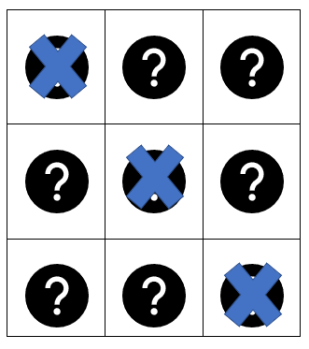
Partnerarbeit – Alman ist jemand, der…
sprechen
Partner A Partner B
Notes:
Timing: 6 minutes
Aim: to revise use of relative clauses in spoken language based on information in the Bist du Alman reading text.
Procedure:
Partner A chooses an image from their sheet and describes it using a relative clause construction. They can begin with Alman ist jemand, der…. or Alman ist eine Person, die…
Partner B puts a cross on the correct image.
Partner B chooses an image from their sheet and describes it using a relative clause construction. They can begin with Alman ist jemand, der…. or Alman ist eine Person, die…
Partner A puts a cross on the correct image.
The game continues until one partner has 3 in a row.
Image attribution:
Image of Floyd the dog, via © Hilary Potter
https://commons.wikimedia.org/wiki/File:Cat_(Unsplash).jpg Marko Blažević kerber, CC0, via Wikimedia Commons Sausages: https://commons.wikimedia.org/wiki/File:D%C3%BClmen,_B%C3%BCrgerfest_2013_--_2013_--_3139.jpg
Dietmar Rabich / Wikimedia Commons / “Dülmen, Bürgerfest 2013 -- 2013 -- 3139” / CC BY-SA 4.0
https://commons.wikimedia.org/wiki/File:Turkish-German_man.jpg
Arne List, CC BY-SA 2.0 <https://creativecommons.org/licenses/by-sa/2.0>, via Wikimedia Commons
https://upload.wikimedia.org/wikipedia/commons/e/e4/MusicalnotesGermany.svg SpinnerLaserzthe2nd, CC BY-SA 4.0 <https://creativecommons.org/licenses/by-sa/4.0>, via Wikimedia Commons
https://commons.wikimedia.org/wiki/File:Dress_Wear_styles_Bangladesh_-_Mens_poplin_shirts.jpg Dresswearstyle, CC BY-SA 4.0 <https://creativecommons.org/licenses/by-sa/4.0>, via Wikimedia Commons
https://commons.wikimedia.org/wiki/File:Runner-1-.jpg Robeter at English Wikipedia, Public domain, via Wikimedia Commons
https://commons.wikimedia.org/wiki/File:KingdomGames07_02.jpg Knurftendans, Public domain, via Wikimedia Commons
https://commons.wikimedia.org/wiki/File:Old_man_laughing.jpg BerLin, Public domain, via Wikimedia Commons
https://commons.wikimedia.org/wiki/File:Maerchenerzaehler_Maerchengarten_Ludwigsburg.jpg No machine-readable author provided. Immanuel Giel assumed (based on copyright claims)., Public domain, via Wikimedia Commons
https://pixabay.com/photos/father-son-walking-child-family-2212092/

Slide 29
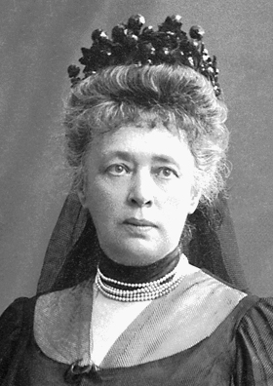
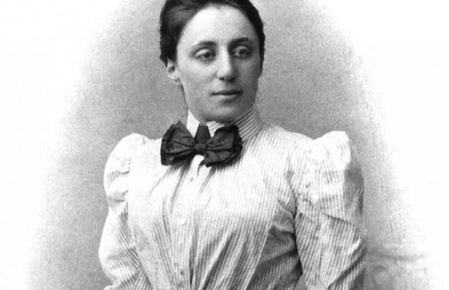
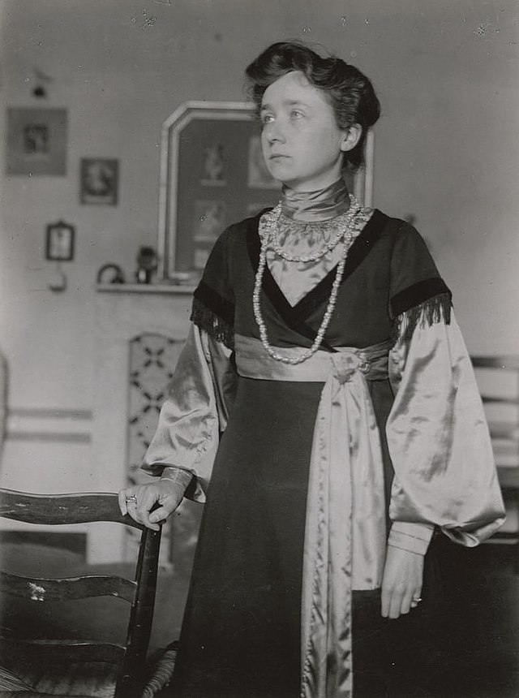
Drei starke Frauen – drei starke Stimmen
lesen
Hier stellen wir drei deutsche Frauen vor, die die Welt tief und positiv verändern.
Hier ist etwas über drei deutsche Frauen! ☺
Es gibt viele Arbeiten, die Frau von Suttner in ihrem Leben macht. Sie arbeitet auch für Alfred Nobel, der von 1871 bis 1891 in Paris wohnt. Bertha wird aber berühmt durch die Artikel, die sie schreibt. 1905 wird Bertha die erste Frau, die einen Friedensnobelpreis bekommt!
der Friedensnobelpreis – Nobel peace prize
Frau Noether ist ein intelligentes Mädchen, das schon sehr früh extrem gut in Mathematik ist. Sie soll Englisch und Französisch studieren, die beide beliebte Fächer für Frauen sind. Sie hat dann aber einen riesigen Erfolg mit ihrer Mathearbeit, die intelligent ist.
Frau Münter ist eine bekannte Malerin, die Farben liebt. Sie hat eine Gruppe von Freunden, die wie Gabriele auch alle Expressionisten sind. Der Name der Gruppe, der symbolisch ist, ist "der blaue Reiter".
die Malerin – female painter
der Reiter – rider
Notes:
FT version (two slides) Timing: 10 minutes
Aim: to learn about three famous German women, to revise historic present and new and revisited vocabulary Procedure: Ask students to read the three texts carefully. They will be asked questions on them in the following exercises!
Sources:
https://en.wikipedia.org/wiki/Bertha_von_Suttner
https://en.wikipedia.org/wiki/Emmy_Noether
https://en.wikipedia.org/wiki/Gabriele_M%C3%BCnter
Image attribution: https://commons.wikimedia.org/wiki/File:Bertha_von_Suttner_nobel.jpg Unknown author Unknown author, Public domain, via Wikimedia Commons
https://commons.wikimedia.org/wiki/File:Portrait_of_Emmy_Noether.jpg
Unknown author, Public domain, via Wikimedia Commons
https://commons.wikimedia.org/wiki/File:Csm_G-64-891-1_Muenter-G-ONLINE_794173df26.jpg
Robert Beyschlag, Public domain, via Wikimedia Commons

Slide 30
Drei starke Frauen – drei starke Stimmen
lesen
Hier stellen wir drei deutsche Frauen vor, die die Welt tief und positiv verändert haben.
Hier ist etwas über drei deutsche Frauen! ☺
Es gab verschiedene Arbeiten, die Frau von Suttner in ihrem Leben machte. Sie arbeitete auch für Alfred Nobel, der von 1871 bis 1891 in Paris wohnte. Bertha wurde aber berühmt durch die Artikel, die sie schrieb. Schließlich wurde sie 1905 zur ersten Frau, die einen Friedensnobelpreis* bekam!
der Friedensnobelpreis – Nobel peace prize
Frau Noether war ein intelligentes Mädchen, das schon sehr früh extrem gut in Mathematik war. Sie sollte Englisch und Französisch studieren, die beide beliebte Fächer für Frauen waren. Sie hatte dann aber einen riesigen Erfolg mit ihrer Mathearbeit, die intelligent war.
Frau Münter war eine bekannte Malerin, die Farben liebte. Sie hatte eine Gruppe von Freunden, die wie Gabriele auch alle Expressionisten waren. Der Name der Gruppe, der symbolisch war, war "der blaue Reiter".
die Malerin – female painter
der Reiter – rider
Notes:
HT version (two slides)
Timing: 10 minutes Aim: to learn about three famous German women, to revise historic present and new and revisited vocabulary; to recognise simple past forms of familiar verbs. Procedure: 1. Student read the texts. They are in the simple past, which students following the NCELP SOW were taught towards the end of Y9. 2. They then re-write the texts using the historic present. 3. Then they complete the Venn diagram reading comprehension task on the following slide.
Sources:
https://en.wikipedia.org/wiki/Bertha_von_Suttner
https://en.wikipedia.org/wiki/Emmy_Noether
https://en.wikipedia.org/wiki/Gabriele_M%C3%BCnter
Image attribution:
Martin Maack, Public domain, via Wikimedia Commons
Unknown authorUnknown author, Public domain, via Wikimedia Commons
Robert Beyschlag, Public domain, via Wikimedia Commons

Slide 31
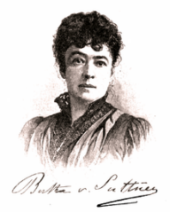
Wer ist das?
Lies die Sätze. Ist das Bertha von Suttner, Emmy Noether, Gabriele Münter, zwei von ihnen oder alle drei?
lesen
Sie arbeitet im 19. Jahrhundert in Frankreich. Sie kann mehr als zwei Sprachen sprechen. Sie ist Deutsche. Sie wird für ihre Arbeit bekannt. Sie ist Künstlerin. Sie mag Nummern. Sie arbeitet mit anderen Personen. Sie ist Autorin. Sie lebt im 20. Jahrhundert.
1
2
3
1
8
4
5
2
3
4
7
6
6
7
9
5
8
9
Notes:
[2/2] Aim: to practise comprehension of the reading text on the previous slide. Procedure:
Students work in pairs or individually to decide on the answers.
Click through the answers and clarify any misconceptions.

Slide 32
Hausaufgaben
10.1.1.5 new vocabulary
10.1.1.2 revisited vocabulary
Thematic revisited vocabulary
Foundation
Higher
Foundation
Higher
Foundation
Higher
Notes:
Timing: 1 minute Aim: to remind students of the vocabulary they are learning and revisiting this week. Procedure: 1. Display the slide. Explain the tasks. 2. Post this slide or its information for students, using the usual school system for this.
Notes: A regular feature of the scheme of work (as for KS3) is that students spend time learning the vocabulary for the following week’s lessons. This can be done using any platform. We provide the words on Quizlet. Most lists are also available (free to all schools, not just subscribers) on LanguageNut. Teachers may of course create their own versions of vocabulary learning activities in any of the different platforms available. At KS4, there are several sets for learning/revisiting: 1. The new vocabulary for the following week. 2. The systematic revisiting (at +3 and +9 weekly intervals) of new vocabulary. 3. The revisited thematic vocabulary (from KS3 SOW) assigned to the week.
In the KS4 SOW every word from the GCSE vocabulary list has been tracked to ensure that: 1. New words are introduced, revisited twice at intervals during the course, and once again during the final 9-week revision phase. 2. KS3 revisited thematic vocabulary is revisited twice during the course, and once again during the final 9-week revision phase. 3. KS3 function words (listed as R(equired) on Annex E of the GCSE Subject Content are all revisited multiple times (Column D on the KS4 SOW) and the revisits are also tracked on the KS4 Vocabulary tracker.
We anticipate that students will spend on average 2 hours on homework per week at KS4. As a general rule, one hour would be assigned to vocabulary learning (and ideally this time will be spread across the week). The aim at KS3 was to establish a ‘little and often’ approach to vocabulary learning, using an app to facilitate this. This learning habit will hopefully continue into KS4. The 2nd hour will generally include additional reading, listening, speaking tasks. Teachers will be best placed to decide whether to include extended writing tasks for homework. However, given the availability of online translation tools and the strong temptation to use them, such tasks might best be undertaken in class, where teachers can replicate the conditions for written language production that will apply for students at GCSE.

Slide 33
Identität: falsche Ideen
Y10 Term 1.1 Week 5 Lesson 3
Janine Turner / Hilary Potter / Rachel Hawkes
Artwork: Steve Clarke
Date updated: 01/04/24
Notes:
All words in this week’s lessons (new and revisited) appear on all three awarding organisation lists with the following exceptions: AQA list does not have: Bayern, Bodensee, Donau, Schnitzel, U-Bahn, Minderheit, bayrisch, ursprünglich, unterscheiden, wirken Edexcel list does not have: darstellen, spüren, Herausforderung, menschlich, Bayern, Bodensee, Ostsee, U-Bahn, Volk, bayrisch, speziell, ursprünglich, dismal, entstehen, unterscheiden
Learning outcomes
Introduce different functions of es gibt vs da ist, da sind Introduce jemanden, niemanden
Revisit: Es gibt, pronouns man, jemand, niemand
Revisit: Subject pronouns 'it' and 'they' (R1, nom.) er, sie, es, sie Revisit: Relative clauses (R1, nom.); relative pronouns der, die, das, die Revisit: WO3 Revisit: Historic/narrative present
Phonics: SSC: [-d] vs [-d-] [link to grammar: jemand, jemanden] [z] and [-tion][link to specific vocabulary]
New vocabulary verändern [500] jemanden [330] niemanden [362] Frau² [99] Gruppe [369] Möglichkeit [379] hart [728] negativ [817] positiv [516] wahrscheinlich [493] darstellen (H) [402] spüren (H) [750] Gesellschaft¹ (H) [363] Herausforderung (H) [1191] Kraft (H) [458] Lage¹ (H) [555] Opfer (H) [1007] Verantwortung (H) [1103] aktuell (H) [568] menschlich (H) [811]
Revisited vocabulary: Bayern [624] Bodensee [n/a] Donau [n/a] Köln [n/a] München [n/a] Ostsee [n/a] Rhein [n/a] Schnitzel [n/a] U-Bahn [n/a] Volk [1032] Weise [468] Wurst [3923] national [891] Minderheit (H) [4256] bayrisch (H) [1383] berliner (H) [1190] speziell (H) [815] ursprünglich (H) [1332]
Thematic revisited vocabulary bekommen [212] schaffen [285] setzen; sichacc. setzen [228] Frau1 [99] Jahrhundert [492] Mädchen [602] Stimme [399] lieb [897] riesig [1075] schwarz [474] tief [442] da [48] diesmal [1384] hier [68] immer [64] entstehen (H) [264] trennen (H) [936] unterscheiden (H) [607] wirken (H) [401] Druck (H) [558] Zweck (H) [1604] dünn (H) [1739]
Revisited function words: es gibt, jemand, niemand, man, er, sie, es, sie, der, die, das, die, nach

Slide 34
Dan Stevens
When you use können, remember the 2-verb rule.
lesen
Dan Stevens ist berühmt für seine Rolle als Matthew Crawley in Downton Abbey. Dan spricht nicht nur Englisch. Er kann auch Deutsch und Französisch sprechen.
Dan hat Deutsch in der Schule gelernt. Seine Familie hatte gute Freunde in Bielefeld, deshalb hat Dan oft Deutschland besucht und als er 17 Jahre alt war, hat er ein Praktikum* dort gemacht.
Sein erster Kinofilm war Hilde. Er war der englische Mann von Hildegard Knef im Film und musste Deutsch sprechen. Dan denkt, dass er bessere Chancen in der Filmwelt hat, weil er andere Sprachen kann..
Er hat den Film Ich bin dein Mensch in Berlin gemacht. Hier hat er sich in Deutschland verliebt*. Deutschsprechen ist einfach ganz toll!
Which word order do you need after deshalb?
Als is a WO3 conjunction.
Müssen is a modal verb like können.
Which word order follows dass?
When you make nouns from verb phrases, they become compound nouns. Deutsch sprechen ➜ (das) Deutschsprechen
*sich verlieben – to fall in love das Praktikum – work placement
Notes:
This is the FT version. A HT version is on the next slide.
Timing: 10 minutes
Aim: to examine a model answer and revisit key grammar concepts before writing.
Procedure:
1. Students read through the text or selected students read out to the class.
2. Ask students to explain their understanding of the text.
3. Work through the callouts.
4. Allow for any further questions.
5. Hide the model answer from view.

Slide 35
Dan Stevens
When you use können, remember the 2-verb rule.
lesen
Dan Stevens ist berühmt für seine Rolle als Matthew Crawley in Downton Abbey. Dan spricht nicht nur Englisch. Er kann auch Deutsch und Französisch sprechen. Er schreibt auch gern und veröffentlicht seine Arbeiten.
Dan hat Deutsch in der Schule gelernt. Seine Familie hatte gute Freunde in Bielefeld, deshalb hat Dan oft Deutschland besucht und als er 17 Jahre alt war, hat er ein Praktikum* dort gemacht.
Sein erster Kinofilm war Hilde. Er war der englische Mann von Hildegard Knef im Film und musste Deutsch sprechen. Also, er kann entweder Deutscher oder Engländer spielen. Dan denkt, dass er bessere Chancen in der Filmwelt hat, weil er andere Sprachen kann.
Er hat den Film Ich bin dein Mensch in Berlin gemacht. Hier hat er sich in Deutschland verliebt*. Deutschsprechen ist einfach ganz toll!
Which word order do you need after deshalb?
Als is a WO3 conjunction.
Which word order follows dass?
Müssen is a modal verb like können.
When you make nouns from verb phrases, they become compound nouns. Deutsch sprechen ➜ (das) Deutschsprechen
*sich verlieben – to fall in love das Praktikum – work placement
Notes:
Note: this is the Higher Tier version.
Timing: 10 minutes
Aim: to examine a model answer and revisit key grammar concepts before writing.
Procedure:
1. Students read through the text/ or selected students read out to the class.
2. Ask students to explain their understanding of the text.
3. Work through the callouts.
4. Allow for any further questions.
5. Hide the model answer from view.

Slide 36
Eine interessante Person
schreiben
Foundation:
Schreib ungefähr 100 Wörter über eine interessante Person, die zwei oder mehr Sprachen spricht.
Higher:
Schreib 100-120 Wörter über eine interessante Person, die zwei oder mehr Sprachen spricht.
Notes:
Timing: 35-40 mins
Aim: to practise writing in controlled conditions.
Procedure:
Students have their plans (prepared from last week’s homework) in view.
Students write their responses to the question and submit at the end of the lesson.

Slide 37
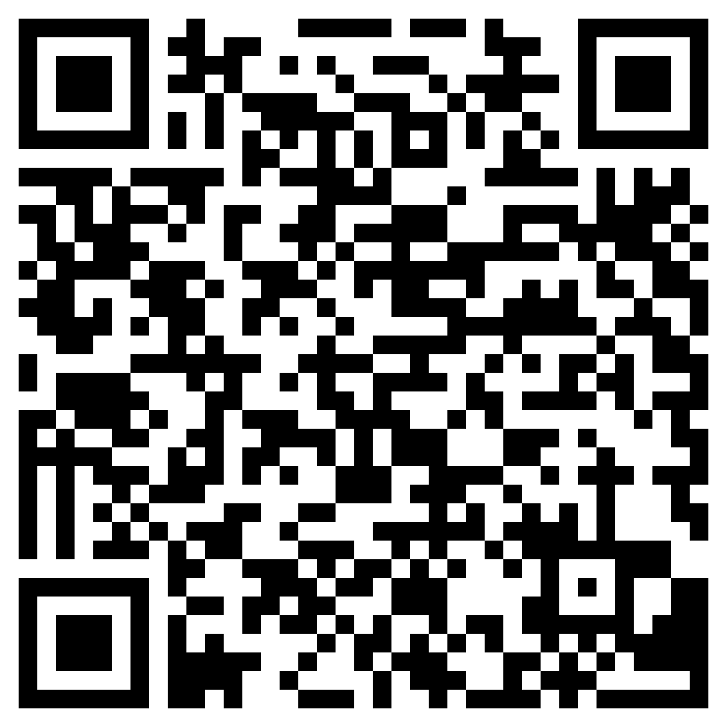
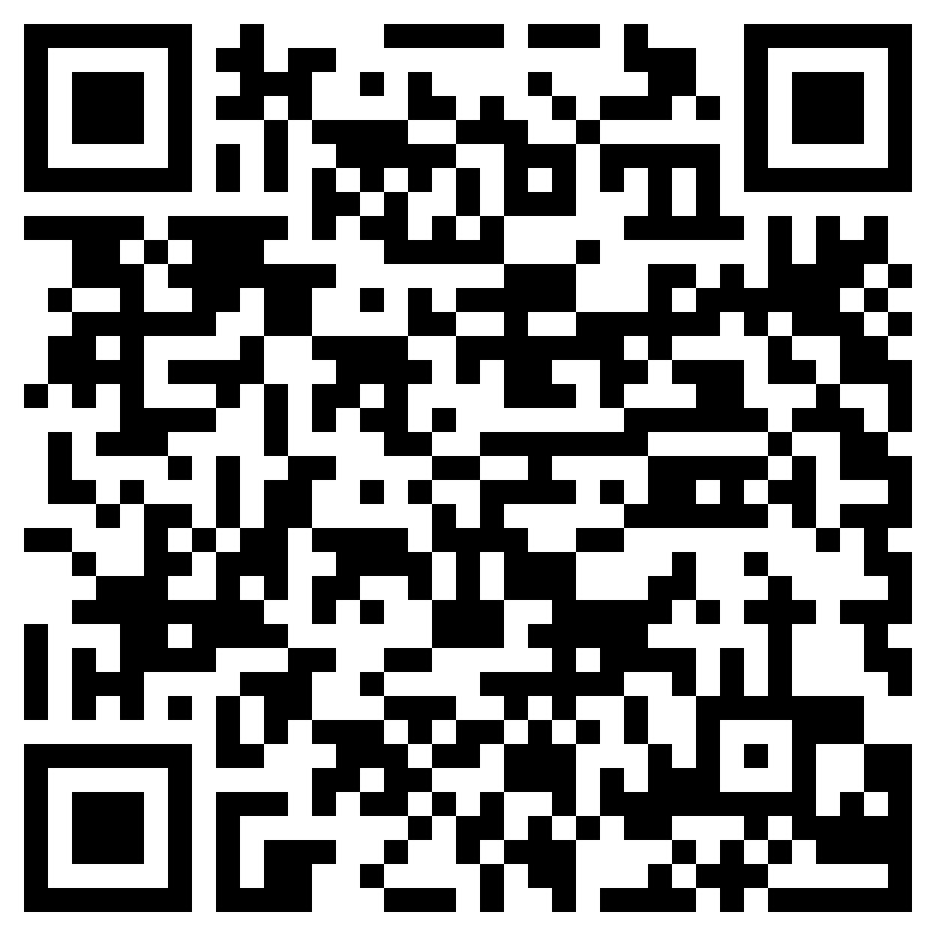
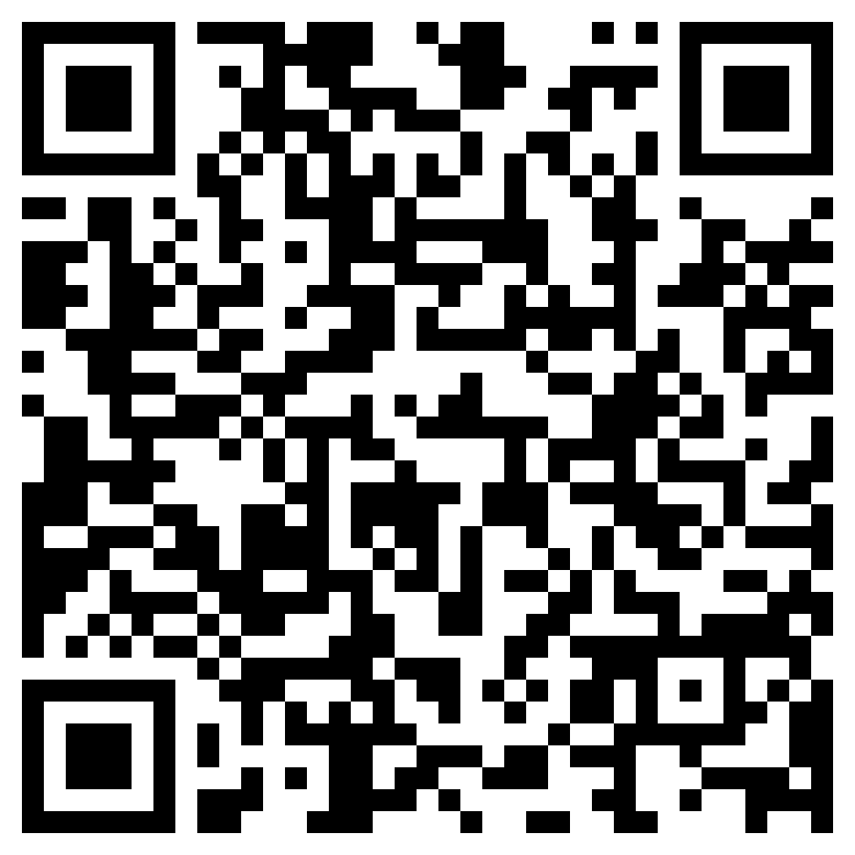
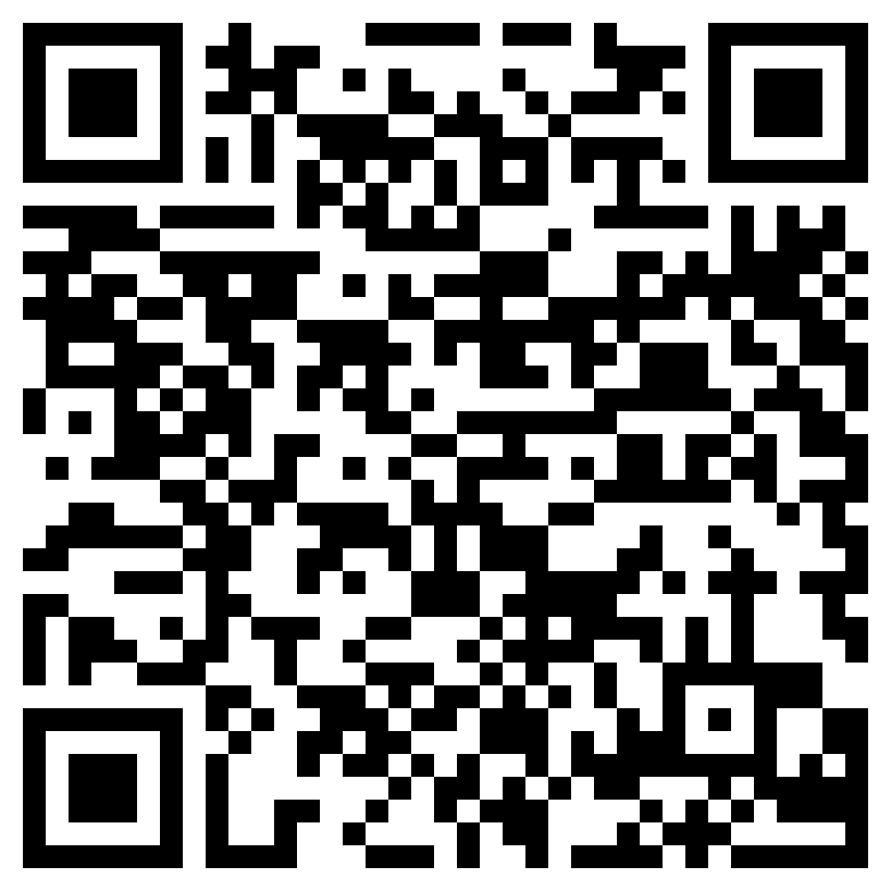
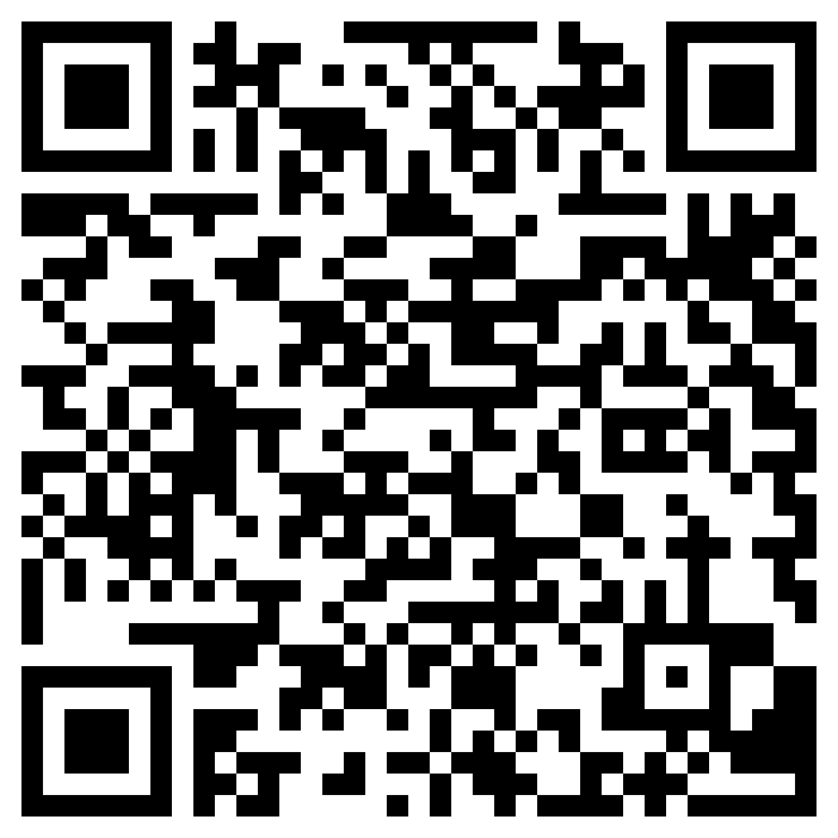
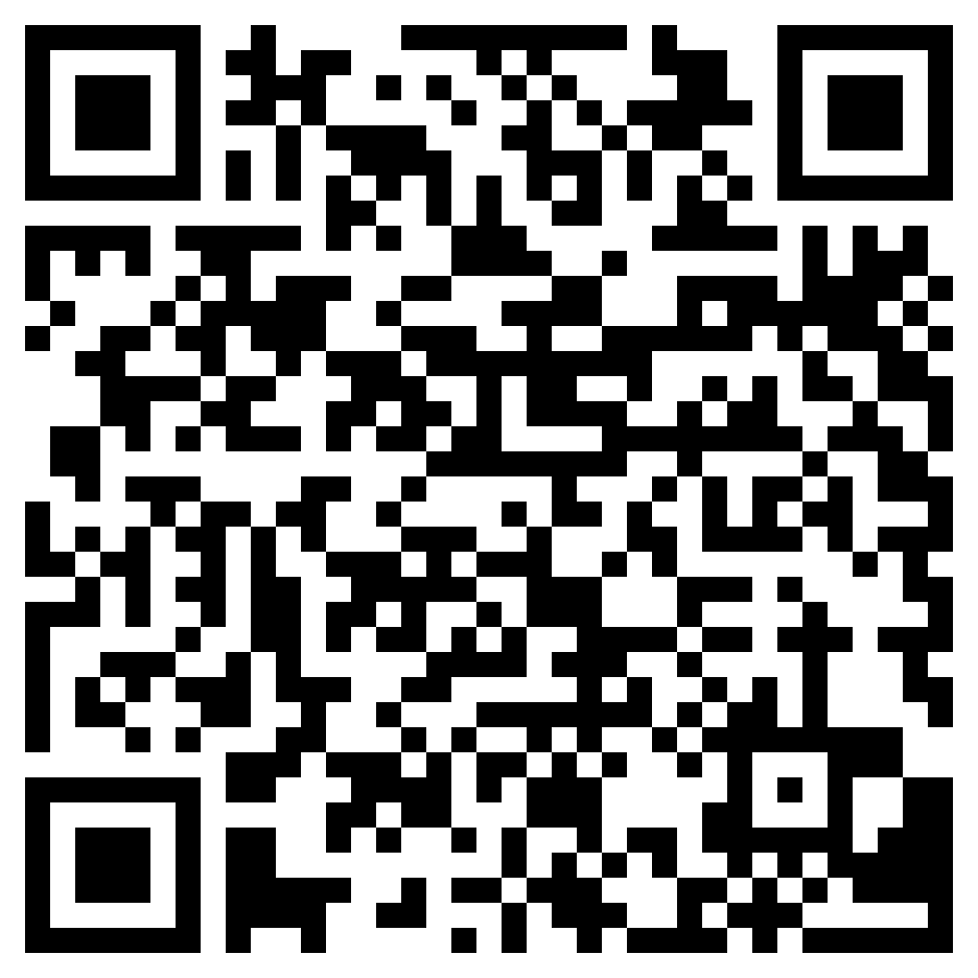
Hausaufgaben
10.1.1.6 new vocabulary
10.1.1.6 revisited vocabulary (10.1.1.3)
Thematic revisited vocabulary
Foundation
Higher
Foundation
Higher
Foundation
Higher
Notes:
Timing: 1 minute Aim: to remind students of the vocabulary they are learning and revisiting this week. Procedure: 1. Display the slide. Explain the tasks. 2. Post this slide or its information for students, using the usual school system for this.
Notes: A regular feature of the scheme of work (as for KS3) is that students spend time learning the vocabulary for the following week’s lessons. This can be done using any platform. We provide the words on Quizlet. Most lists are also available (free to all schools, not just subscribers) on LanguageNut. Teachers may of course create their own versions of vocabulary learning activities in any of the different platforms available. At KS4, there are several sets for learning/revisiting: 1. The new vocabulary for the following week. 2. The systematic revisiting (at +3 and +9 weekly intervals) of new vocabulary. 3. The revisited thematic vocabulary (from KS3 SOW) assigned to the week.
In the KS4 SOW every word from the GCSE vocabulary list has been tracked to ensure that: 1. New words are introduced, revisited twice at intervals during the course, and once again during the final 9-week revision phase. 2. KS3 revisited thematic vocabulary is revisited twice during the course, and once again during the final 9-week revision phase. 3. KS3 function words (listed as R(equired) on Annex E of the GCSE Subject Content are all revisited multiple times (Column D on the KS4 SOW) and the revisits are also tracked on the KS4 Vocabulary tracker.
We anticipate that students will spend on average 2 hours on homework per week at KS4. As a general rule, one hour would be assigned to vocabulary learning (and ideally this time will be spread across the week). The aim at KS3 was to establish a ‘little and often’ approach to vocabulary learning, using an app to facilitate this. This learning habit will hopefully continue into KS4. The 2nd hour will generally include additional reading, listening, speaking tasks. Teachers will be best placed to decide whether to include extended writing tasks for homework. However, given the availability of online translation tools and the strong temptation to use them, such tasks might best be undertaken in class, where teachers can replicate the conditions for written language production that will apply for students at GCSE.

